Slide 1
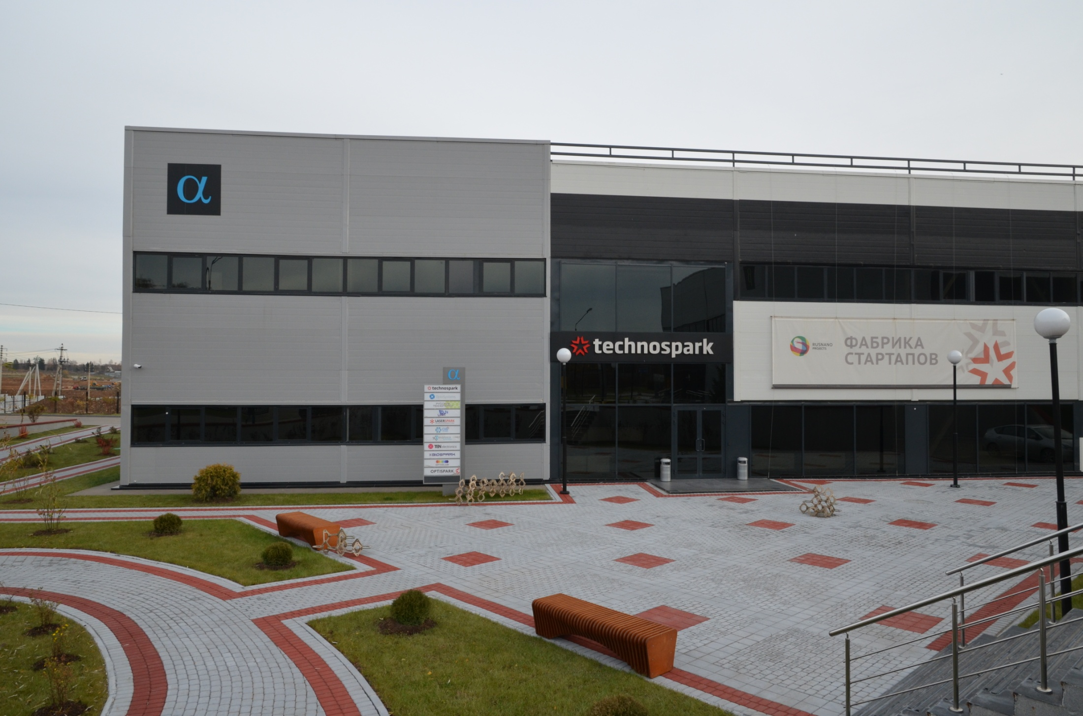
Нанотехнологический центр ТЕХНОСПАРК Троицк, Новая Москва, Россия

Slide 2
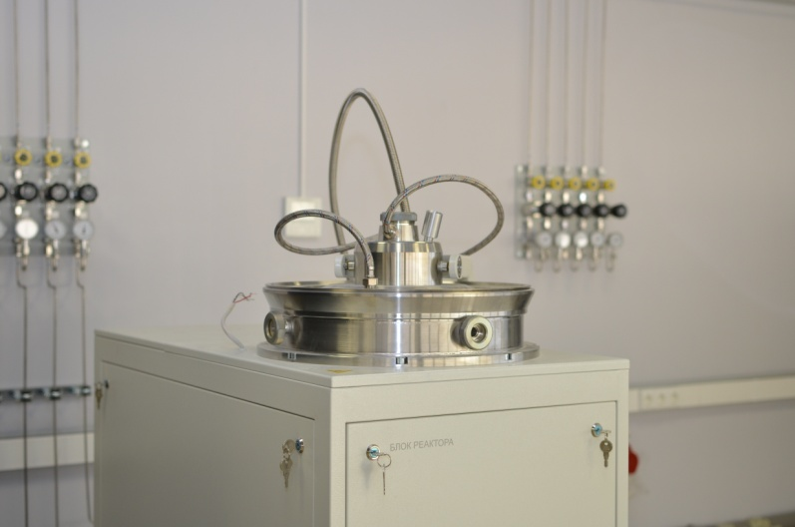
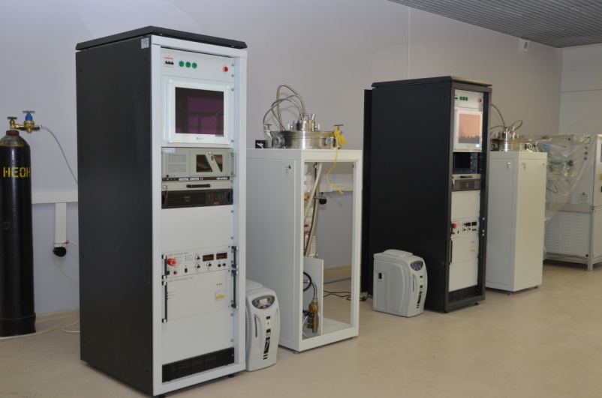
СВД.СПАРК
Технологическая компания НЦ «Техноспарк»
Разрабатывает продукцию на основе искусственных алмазов.
Обладая базовой технологией – роста и обработки поли- и монокристаллических алмазов из газовой фазы, компания создаёт на их основе продукцию следующих переделов – алмазную оптику, детекторы ионизационных излучений, резцы для бурового инструмента и прочее. Все продукты компании разрабатываются в тесной кооперации с конечными потребителями.

Slide 3
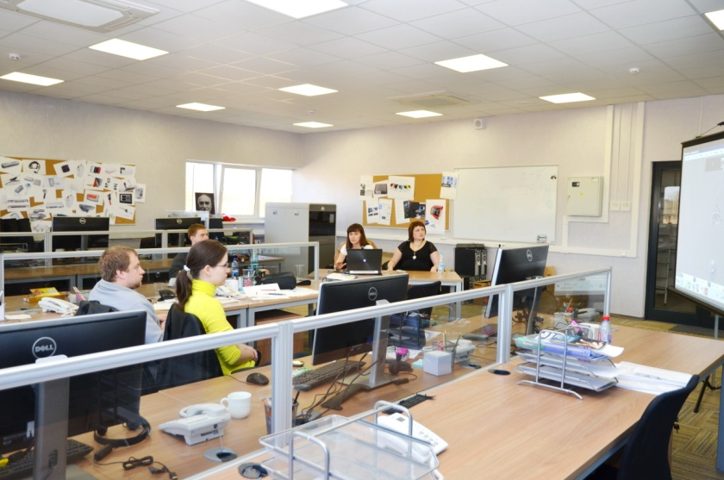
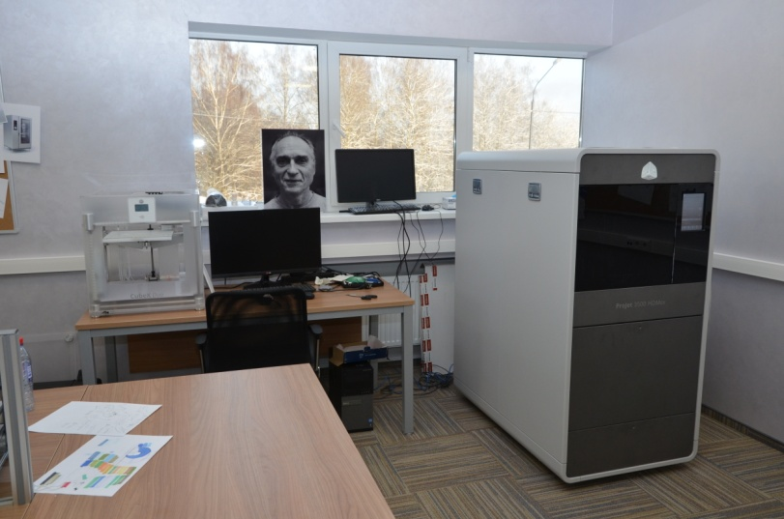
ФАБРИКА ПРОМДИЗАЙНА
Центр компетенций в области промышленного дизайна, инжиниринга, моделирования и прототипирования.
Созданный для работы дизайнерских команд коворкинг с полностью оборудованными рабочими местами и доступом к широкому спектру заказчиков, в том числе, из Сети Наноцентров, привлекает на площадку Фабрики высококвалифицированные и узкоспециализированные команды, которые в кооперации друг с другом и европейскими командами дизайнеров могут решать любые задачи заказчика.

Slide 4
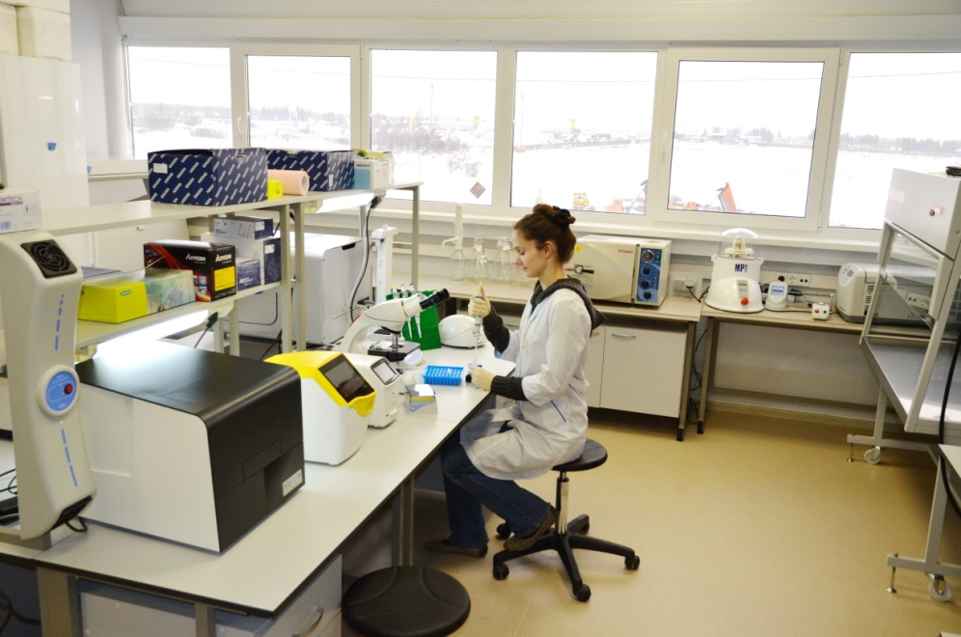
БИОСПАРК
Первая в России биологическая лаборатория открытого типа.
Это единое окно, где можно заказать единичные или комплексные молекулярные исследования любой сложности и в срок получить качественный результат.
В лаборатории также находится шоу-рум с оборудованием бельгийской компании Trinean.

Slide 5
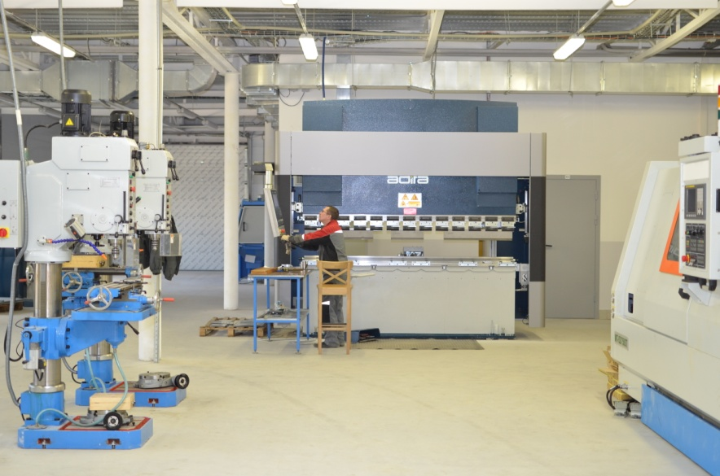
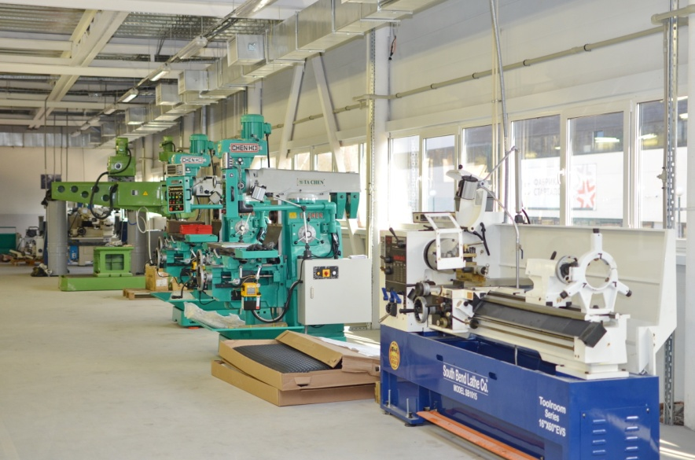
Центр Технологического Обеспечения ЦТО «ТЕХНОСПАРК»
Открытый сторонним заказчикам инженерно-производственный комплекс.
В сжатые сроки оказывает услуги по
конструкторско-технологической проработке и производству продукции,
оперативному изготовлению узлов и деталей,
осуществлению необходимых технологических операций при выполнении ОКР в производстве высокотехнологичной продукции тиражами от единичных до малых серий.

Slide 6
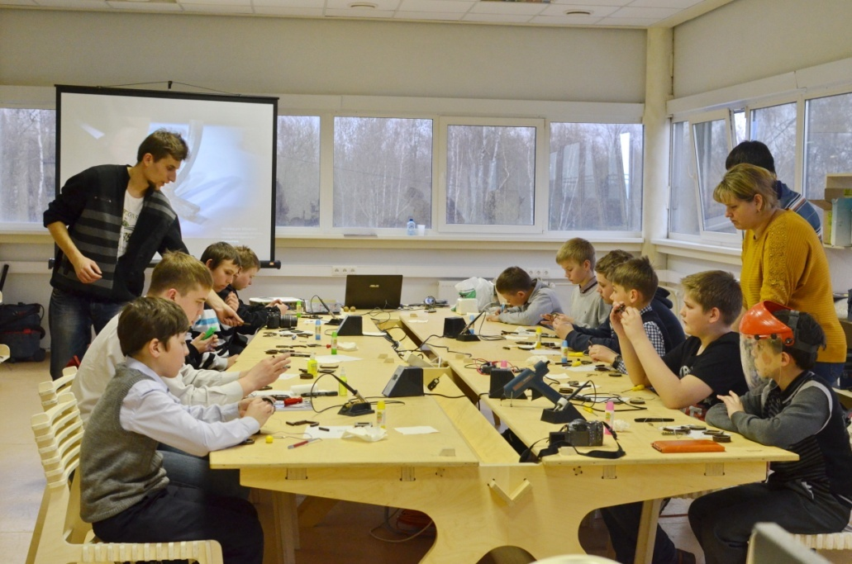
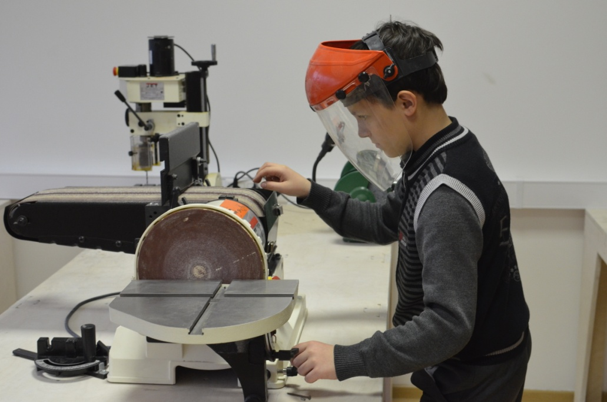
Центр Молодежного
Инновационного Творчества
Фаблаб «ТЕХНОСПАРК»
Ключевой задачей Центра является профессиональная ориентация школьной и студенческой молодежи.
Фаблаб «Техноспарк» позволяет творческой молодежи Новой Москвы получить доступ к современному цифровому оборудованию для быстрого изготовления прототипов изделий по собственным проектам и реализации инновационных идей.

Slide 7
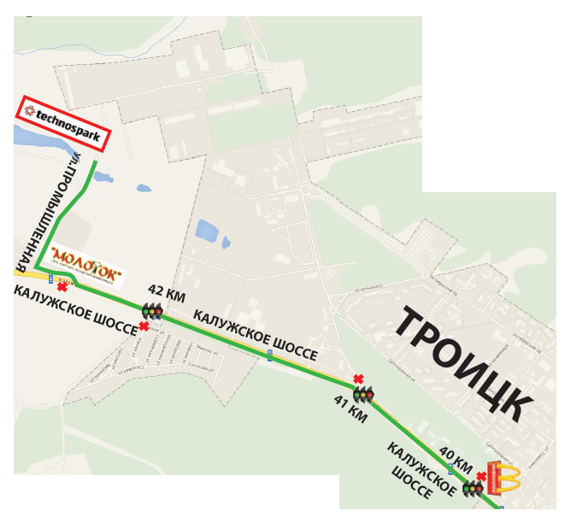
ЖДЁМ ВАС ПО АДРЕСУ:
НЦ «ТЕХНОСПАРК»
МОСКВА, г. ТРОИЦК, ул. ПРОМЫШЛЕННАЯ ДОМ 1

